Slide 1
青岛版六年制 数学 六年级 下册
二
冰淇淋盒有多大——圆柱和圆锥
第8课时
情境导入
探究新知
课堂练习
课堂小结
课后作业
WWW.PPT818.COM

Slide 2
情境导入
如果把火腿肠沿着其他方向切一刀,截面会是什么形状呢?其他物体的截面又会是什么形状呢?
返回

Slide 3
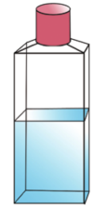
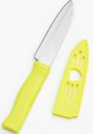
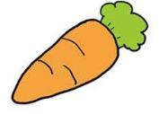
探究新知
水果刀、水果、火腿肠、透明的容器(长方体、圆柱体等形状)、水、正方体面包、圆锥形胡萝卜。
返回

Slide 4
1.横着切、竖着切和斜着切火腿肠,火腿肠的截面。
如下图所示:
截面形状：
返回

Slide 5
1.横着切、竖着切和斜着切火腿肠,火腿肠的截面。
如下图所示:
截面形状：
返回

Slide 6
1.横着切、竖着切和斜着切火腿肠,火腿肠的截面。
如下图所示:
截面形状：
返回

Slide 7
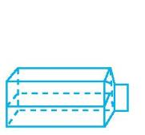
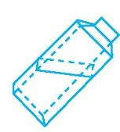
2.当瓶子竖着放、横着放、斜着放,水面的形状分别
如下图所示:
截面形状：
返回

Slide 8
3.横着切、竖着切,或沿着对角线切割正方体面包,截面
的形状分别如下图所示:
截面形状：
返回

Slide 9
3.横着切、竖着切,或沿着对角线切割正方体面包,截面
的形状分别如下图所示:
截面形状：
返回

Slide 10
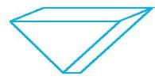
3.横着切、竖着切,或沿着对角线切割正方体面包,截面
的形状分别如下图所示:
截面形状：
返回

Slide 11
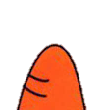
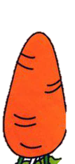
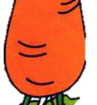
4.沿圆锥形胡萝卜的不同位置切割后的截面分别如下
图所示:
截面形状：
返回

Slide 12
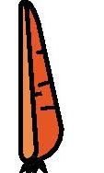
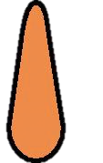
4.沿圆锥形胡萝卜的不同位置切割后的截面分别如下
图所示:
截面形状：
返回

Slide 13
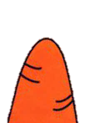
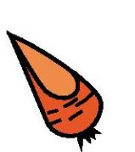
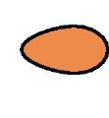
4.沿圆锥形胡萝卜的不同位置切割后的截面分别如下
图所示:
截面形状：
返回

Slide 14
课堂练习
填空。
(1)沿着篮球的不同位置切开后的截面是( )形的。
(2)横着切和竖着切开鸡蛋后的截面分别是( )形
的和( )形的。
圆
圆
椭圆
返回

Slide 15
课堂小结
这节课你们都学会了哪些知识？
沿着物体不同的位置切下去,
截面的形状不一定相同。
返回

Slide 16
课后作业
找出几个你熟悉的物体,沿不同的位置切割,观察一下截面的形状。
返回

